Slide 1
Yansıma yorumlanmasında önemli katkısı olan ‘sentetik (yapay) sismogram’ verilen yer şartları için bir sismik kaydın neye benzeyeceği bir tahmindir ve bir yapay sismogram örneği şekilde görülmektedir.
Kuyudaki bir sonik logdur sonik logdaki değişimlerden bir yansıma katsayısı logu (ortada) hesaplanır. Daha sonra seçilen bir dalgacıkla konvolüsyon işlemi yapılır ve sentetik sismogram elde edilir.

Slide 2
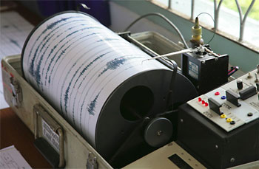
Sismogram hazırlanıyor

Slide 3
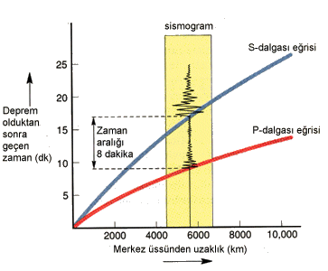
Depremde kayıt merkezine ilk gelen dalgalar p ikinci gelen dalgalar S

Slide 4
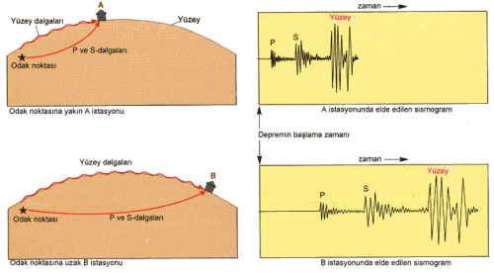

Slide 5
Depremler ve Faylar
Hareket eden levhalar birbirleri üzerine kuvvet uygularlar.
Bu kuvvet yerkabuğundaki kayaçların direnç göstermesi yüzünden belli bölgelerde enerji birikimine yol açar
Bu enerji, kayaçların kırılma sınırını aştığı anda da kırılma (faylanma) olur ve biriken enerji açığa çıkar.
Levha hareketleri yüzünden birikmiş gerilme enerjisinin aniden boşalmasına deprem diyoruz. (Ayrıca aktif volkanların içindeki hareketlilik nedeniyle oluşan ve yapıları farklı olan küçük depremler de vardır.)

Slide 6
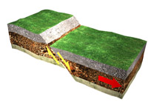
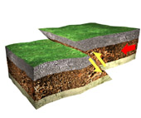
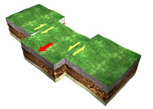
Normal Fay
Ters Fay

Slide 7
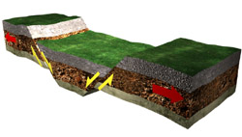
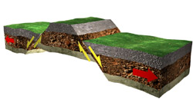
Doğrultu Atımlı Faylar
Çöküntü (Graben): İki normal faylanma arasındaki bloğun çökmesi sonucu oluşur
Yükselti (Horst): İki normal faylanma arasında yüksekte kalan bloğa denir

Slide 8
Deprem sırasında açığa çıkan enerji, ses veya su dalgalarına benzeyen ve sismik dalgalar adı verilen dalgalar ile yayılır.
Bu dalgalardan Cisim Dalgaları, P dalgaları ve S dalgaları olarak ikiye ayrılır. P dalgaları, en hızlı yayılan bu yüzden deprem kayıt aletlerinde (sismograf) en önce görülen dalgalardır. P dalgalarında, titreşim hareketi yayılma doğrultusu ile aynıdır.
Daha yavaş yayılan S dalgaları, kayıt aletlerinde ikincil olarak görülen ve titreşim hareketi yayılma doğrultusuna dik olan dalgalardır. S dalgaları sıvı içinde yayılamazlar. Yüzey Dalgaları ise Cisim Dalgaları’na göre daha yavaş yayılırlar ancak genlikleri daha büyüktür. Hızı daha fazla olan Love ve genliği daha büyük olan Rayleigh dalgaları olarak ikiye ayrılırlar. Yapılarda yıkıma yol açan dalgalar S dalgaları ile yüzey dalgalarıdır.

Slide 9
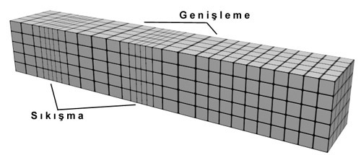
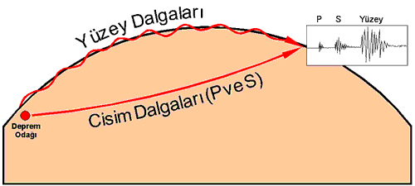

Slide 10
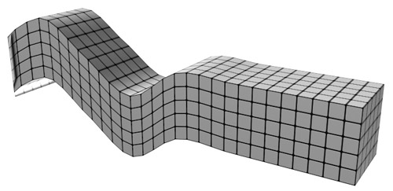
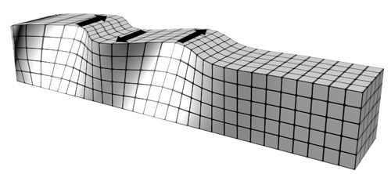
P Dalgaları
S Dalgaları

Slide 11
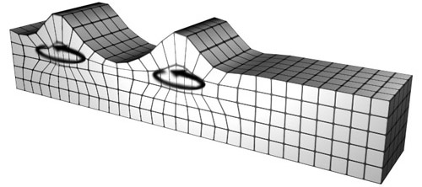
Love Dalgaları
Rayleigh Dalgaları

